Slide 1
IoT 플랫폼과 IoT 장치 설계 은행 웹서버 개발
2025254007 남기현

Slide 2
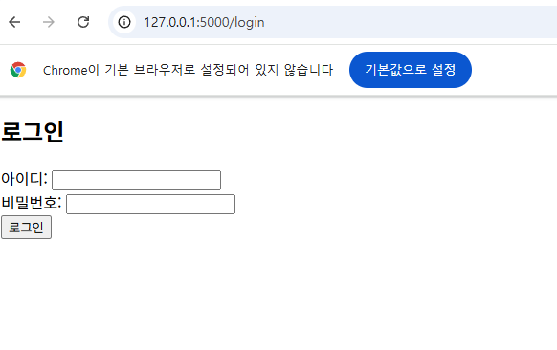
로그인 화면
아이디 비밀번호 인증하여 세션 생성 후 메인화면(대쉬보드)로 이동
login.html
<!DOCTYPE html>
<html>
<head><title>로그인</title></head>
<body>
<h2>로그인</h2>
<form method="post">
아이디: <input type="text" name="userid"><br>
비밀번호: <input type="password" name="password"><br>
<input type="submit" value="로그인">
</form>
{% if error %}<p style="color:red">{{ error }}</p>{% endif %}
</body>
</html>
app.py 백엔드에서 error 메시지 값이 있으면 출력

Slide 3
app.py
from flask import Flask, render_template, request, redirect, url_for, session
# flask 모듈을 import 하고, html 템플릿을 웹페이지로 랜더링, 클라이언트로 부터 전달되는 요청 데이터 접근가능
url 리디렉션으로 페이지 이동을 시키고 url함수를 이용하여 경로생성하며 세션정보를 저장하거나 불러올 수 있도록 임포트
App = Flask(__name__) #flask 생성자
App.secret_key = ＇supersecretkey＇ # 세션 데이터를 암호화하기 위한 비밀 키
# 사용자 정보 딕셔너리 DB이용하지 않고 계정 저장
Users = {
＇user1＇: {＇password＇: ＇pass1＇, ＇balance＇: 1000},
＇user2＇: {＇password＇: ＇pass2＇, ＇balance＇: 2000}
}
@app.route(＇/＇) #로컬호스트 http://localhost:5000
def home():
# 루트 URL 접속 시 로그인 페이지로 리다이렉트
return redirect(url_for('login'))
@app.route('/login', methods=['GET', 'POST'])
def login():
if request.method == 'POST':
# 사용자가 제출한 로그인 정보 받기
userid = request.form['userid']
password = request.form['password']
# 해당 사용자 ID가 존재하고 비밀번호가 일치하는지 확인
user = users.get(userid)
if user and user['password'] == password:
# 로그인 성공 시 세션에 사용자 정보 저장
session['userid'] = userid
return redirect(url_for('dashboard'))
else:
# 로그인 실패 시 에러 메시지와 함께 로그인 폼 다시 렌더링
return render_template('login.html', error='로그인 실패')

Slide 4
app.py
# GET 요청 시 로그인 폼 보여주기
return render_template('login.html')
@app.route('/dashboard', methods=['GET', 'POST'])
def dashboard():
# 로그인하지 않은 사용자는 로그인 페이지로 이동
if 'userid' not in session:
return redirect(url_for('login'))
# 세션에서 사용자 ID 추출
userid = session['userid']
user = users[userid]
message = '' # 사용자에게 보여줄 메시지 (입출금 결과)
if request.method == 'POST':
# 사용자가 선택한 작업 (입금 또는 출금)
action = request.form['action']
amount = int(request.form['amount']) # 금액을 정수로 변환
if action == 'deposit':
# 입금 처리
user['balance'] += amount
message = f'{amount}원이 입금되었습니다.'
elif action == 'withdraw':
# 출금 처리: 잔액이 충분한 경우에만 출금
if user['balance'] >= amount:
user['balance'] -= amount
message = f'{amount}원이 출금되었습니다.'
else:
message = '잔액이 부족합니다.’
# 대시보드 템플릿에 사용자 정보와 메시지 전달
return render_template('dashboard.html', userid=userid, balance=user['balance'], message=message)

Slide 5
@app.route('/logout')
def logout():
# 세션에서 사용자 ID 제거 (로그아웃 처리)
session.pop('userid', None)
return redirect(url_for('login')) # 로그아웃 후 로그인 페이지로 이동
if __name__ == '__main__':
# 개발 서버 실행 (디버그 모드 활성화)
app.run(debug=True)
main.html
<!DOCTYPE html>
<html>
<head><title>대시보드</title></head>
<body>
<h2>{{ userid }}님의 계좌</h2>
<p>현재 잔액: {{ balance }}원</p>
<form method="post"> #입 출금액을 입력받은후 Post전송
금액: <input type="number" name="amount" required><br>
<button type="submit" name="action" value="deposit">입금</button>
<button type="submit" name="action" value="withdraw">출금</button>
</form>
<p>{{ message }}</p>
<a href="{{ url_for('logout') }}">로그아웃</a> #url_for 함수이용하여 리디렉션
</body>
</html>

